Slide 1
SE2020-G06-
项目计划 v0.0.2
Flutter 实现一个集各大音乐平台API于一体的音乐播放器APP
汇报人：G06小组
邢海粟 章拾瑜 黄德煜

Slide 2
目录
1
引言
CONTENTS
2
可行性分析
3
项目计划
4
会议记录及配置管理
5
参考资料
6
小组分工及评价

Slide 3
1
引言
中国数字音乐的不断兴起，带动了庞大的数字音乐竞争市场。在激烈的竞争下，用户面临的不便也随之而来。

Slide 4




项目背景
音乐版权问题带来的不便
近些年来国内众多音乐公司越来越重视音乐的版权问题，因此有些音乐的版权一旦被某一个音乐App买断，就不会在其他的同类型App上被搜索到。
中国数字音乐不断兴起 [1]
现阶段，数字音乐不断兴起，加之知识版权意识越来越强烈，并且国家各类政策保护。在这类因素的影响下，数字音乐付费市场又逐渐形成十分庞大的竞争市场。
先行者
也有希望能通过一个APP集成大部分音乐APP的“先行者”，未完成的FreeMusic [2]、已下架的倒带 [3]、跨平台的listen1 [4]。
不同音乐APP功能各具特色
网抑云、QQ音乐、虾米音乐、酷狗音乐、酷我音乐、海贝音乐、无名音乐、多米音乐、咪咕音乐。

Slide 5
项目介绍
音乐播放器
让用户只需下载一个App就能聆听其他主流音乐平台的音乐资源。
在App里可以享受到最基本的听歌功能。
集各大平台资源
不是盗版
除了音乐功能以外，我们希望在完成原有设想的基础上，再加入很多其他的玩法。
并不是去做盗版音乐播放器，本质上还是通过各大音乐平台提供的公开接口。
音乐+

Slide 6
2
项目初步可行性
经济可行性、技术可行性、操作可行性、法律可行性。

Slide 7




经济可行性
开发工具
1.几乎选择了免费的，或面向学生的版本，花费较少。
2.浙大城市学院图书馆借阅了图书《Flutter实战》，学习成本较少。
3.在开发过程中如果TomCat无法满足需求，则采用阿里云服务器需要购买学生版，但所需花费也并不高。
后期测试
团队讨论与建设
需要各大音乐App的VIP对软件测试。按QQ音乐豪华绿钻15元/月，网易云音乐黑胶VIP16元/月，酷狗音乐SVIP15/元/月，酷我音乐豪华VIP15元/月，按照默认四个音乐平台计算，每个月所需成本为61元。
小组每周进行两次例会，例会所需矿泉水至少三瓶，按照16周计算。所需团队建设成本为192元。如需节省成本，则由寝室桶装水代替。

Slide 8
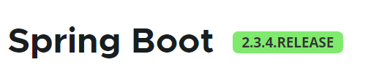

技术可行性
重点实现技术
移动端
各大音乐APP的API调用。
在开源社区及其各大平台，我们可以找到音乐平台多种版本的API接口。
针对所需实现的不同软件功能，
将分为A、B方案。
采用flutter框架进行开发。
flutter框架具有跨平台的特点。
具有优秀的中文社区可供学习参考 [6]。
后端实现
采用spring-boot开发框架。
在有Java语言的学习基础上，学习spring-boot框架难度不会很大。

Slide 9
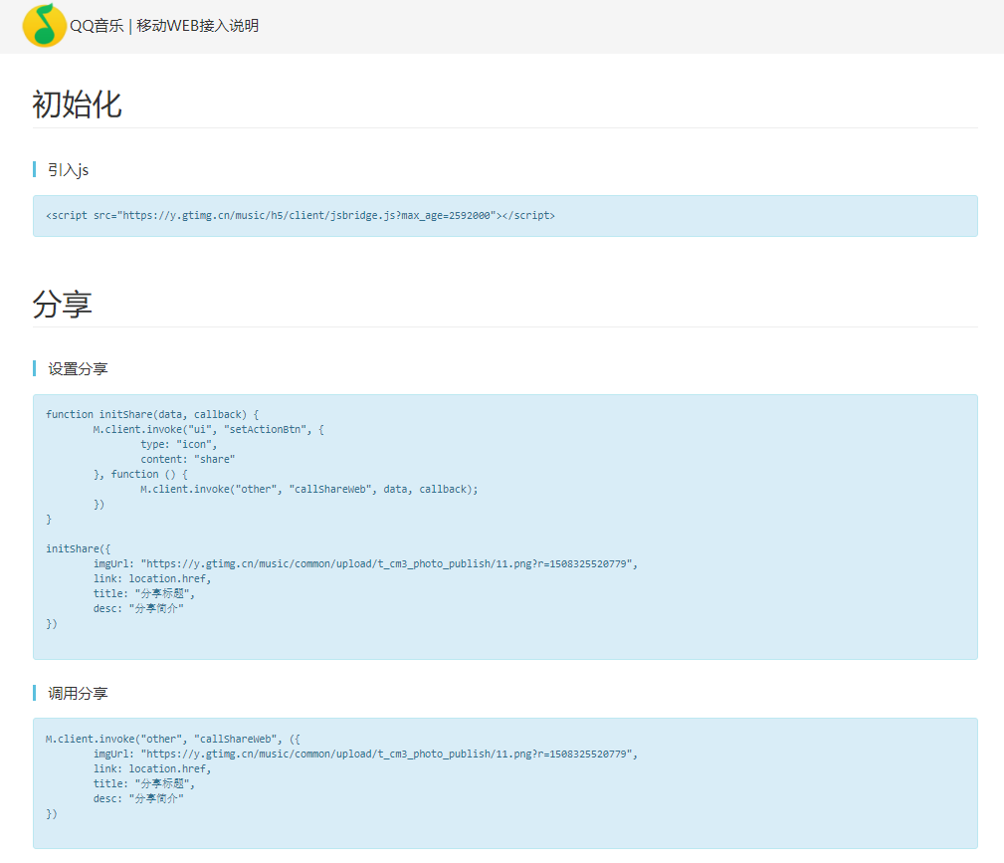
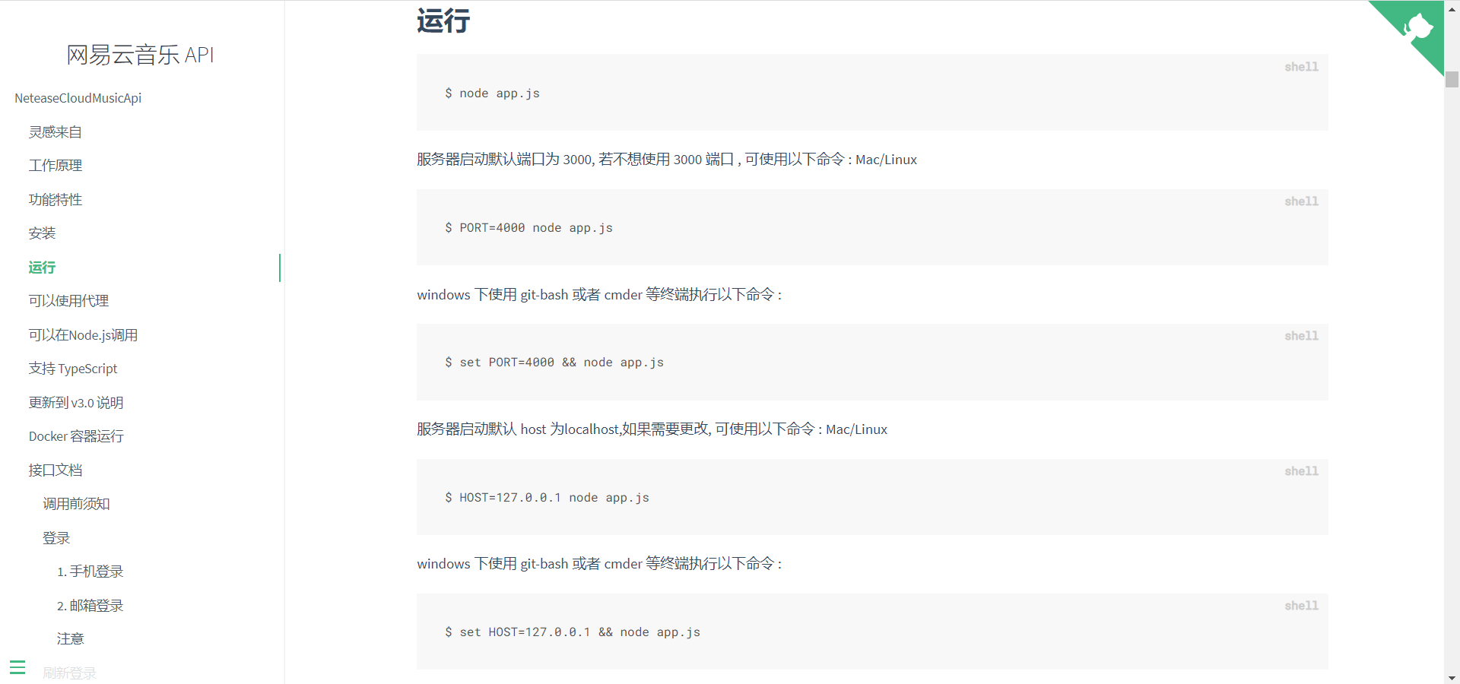
技术可行性
重点实现技术 方案A
由用户自定义所需接入的音乐平台。采用输入式，或按钮选择式调用不同的音乐平台。

Slide 10


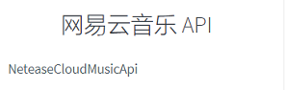
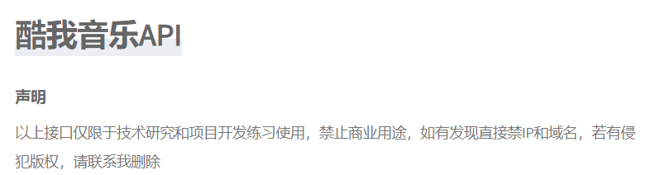
技术可行性
重点实现技术 方案B
软件所调用接口是缺省的，用户无法自行添加所需要的音乐平台的接口。软件内置多种音乐平台的接口，暂定有网易云，QQ音乐，酷狗音乐，酷我音乐。
QQ音乐API[7]
网易云音乐API[8]
酷狗音乐API[9]
酷我音乐API[10]

Slide 11
技术可行性
重点实现技术分析
分析：
方案A因为用户无法自己导入接口，降低了部分用户使用软件的使用体验。
方案B支持自定义用户体验较好。但对于普通的非专业用户来说，如采用输入式进行自定义软件接入的音乐平台。自己搜索API并进行调用难度较高，可能性不大。
用户如需调用小众音乐平台，可能会出现该平台没有可使用的API的问题。而如采用按钮选择调用式，则与方案A默认平台区别不大。
经过初步分析，不同的音乐平台API之间相似度不是很高，没有普遍的命名规律，调用方式有时甚至不太统一。
综上分析，小组决定采用方案B，默认几个音乐平台的方式。

Slide 12
操作可行性
项目初步完成后，上传到百度云盘、GitHub，方便用户下载。
在项目交付后，提供的APK或IPA安装包易于用户安装使用。
下载
安装
软件与其他音乐APP无较大区别，因此操作人员或用户无需计算机专业知识，无需培训即可使用。
使用
绿色
软件开发人员身心健康，爱党敬业，诚信友善，软件纯净绿色，用户放心使用。

Slide 13
法律可行性
该项目并无商业行为，仅作为个人兴趣业余开发。
该项目调用的所有接口仅限于技术研究和项目开发练习使用，禁止商业用途，
此应用并非破解，仅仅是一个简化后的播放容器，播放会员/付费曲目仍需对应平台会员身份/购买。
相关资源/音乐版权归网易云音乐、QQ音乐等原公司所有。
一旦出现或有可能出现侵权等法律问题，将会立即关闭相关接口。

Slide 14
3
项目计划
确定小组总分工，确定阶段里程碑，指定工作流程。预估每项任务完成时间，依据小组总分工分配任务，根据小组成员分配的任务将会贯穿项目始终。

Slide 15
小组总分工
邢海粟
1.负责分配任务，指派任务负责人，验收任务成果。
2.负责小组资源整合，项目报告和PPT相关。
3.负责前端和后端的代码编写。
组长
章拾瑜
1.负责资料搜集相关。
2.负责小组文档编写相关
3.负责后端代码的编写和测试。
团队核心
黄德煜
1.负责文档和PPT相关的检查和修订。
2.负责会议记录相关。
3.负责前端代码的编写和维护。
团队核心

Slide 16
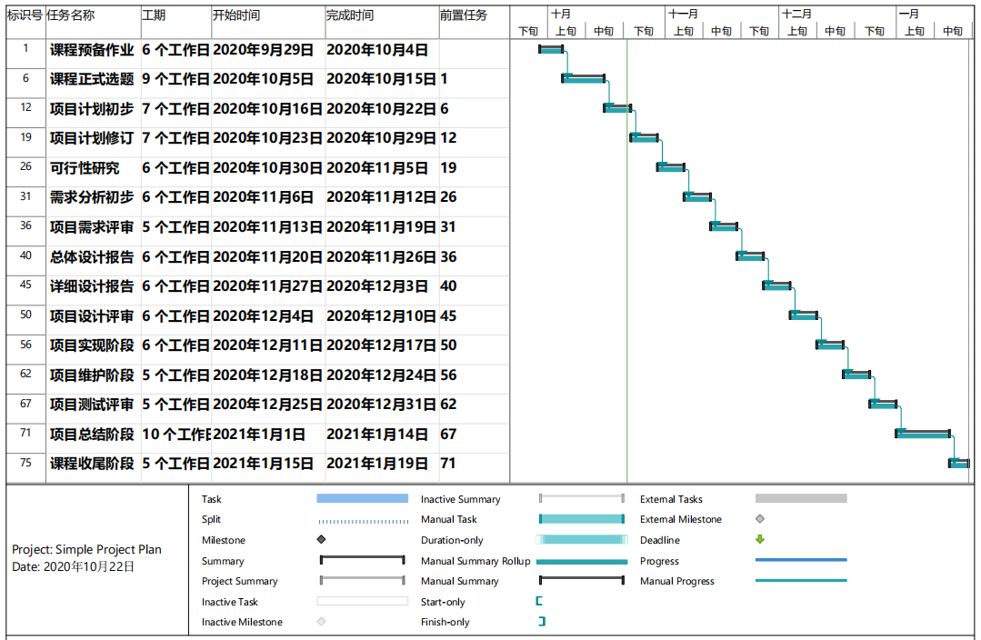
项目各个阶段里程碑（15）以及甘特图

Slide 17
小组工作流程
召开小组会议，组员对自己的工作进度进行汇报，对初步完成的任务进行讨论并修订。对每次会议进行记录，对修订后的内容使用配置管理工具进行迭代。
资源整合
组长明确每个阶段里程碑任务，细分小任务并分配给组员，根据小组总分工设置负责人。
开会讨论
经过数轮完善，组长将所有资源进行整合，达到该里程碑阶段要求完成的任务目的。
分配任务
协同完成
负责人根据其他组员的工作进度，不断调整自己负责的任务目标。对于具有前置任务条件的任务，各个任务负责人互相协调，协同完成。

Slide 18
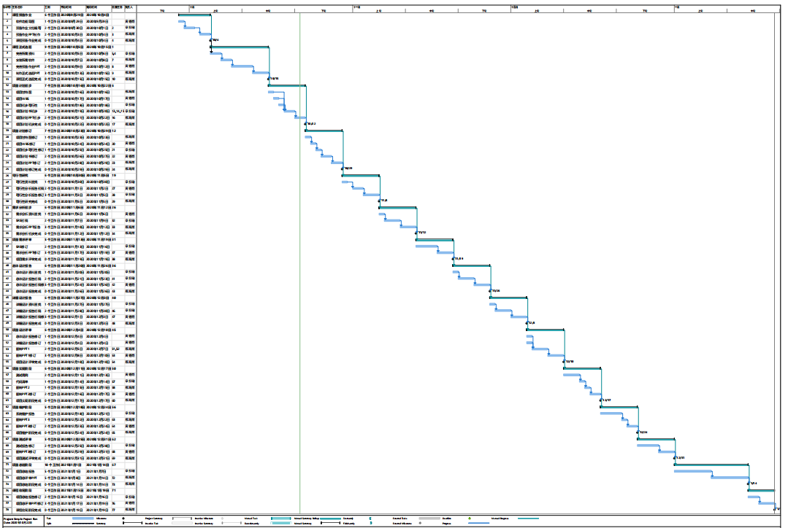
项目详细进度计划（71）以及甘特图

Slide 19
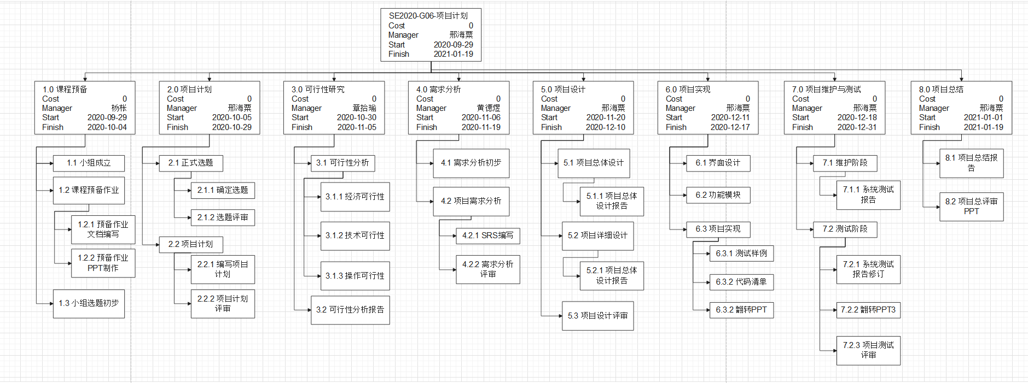
WBS：工作分解结构（Work Breakdown Structure）

Slide 20
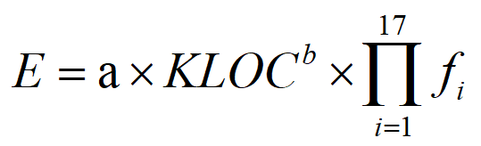
工作量估算[11]
COCOMO2 模型，构造性成本模型（constructive cost model）。
软件开发工作量表示成代码行数（KLOC）的非线性函数：
其中：
E是开发者工作量（以人月为单位）；
a是模型系数；
KLOC是估计的源代码行数（以千行为单位）；
b是模型指数；
fi（i=1~17）是成本因素。

Slide 21
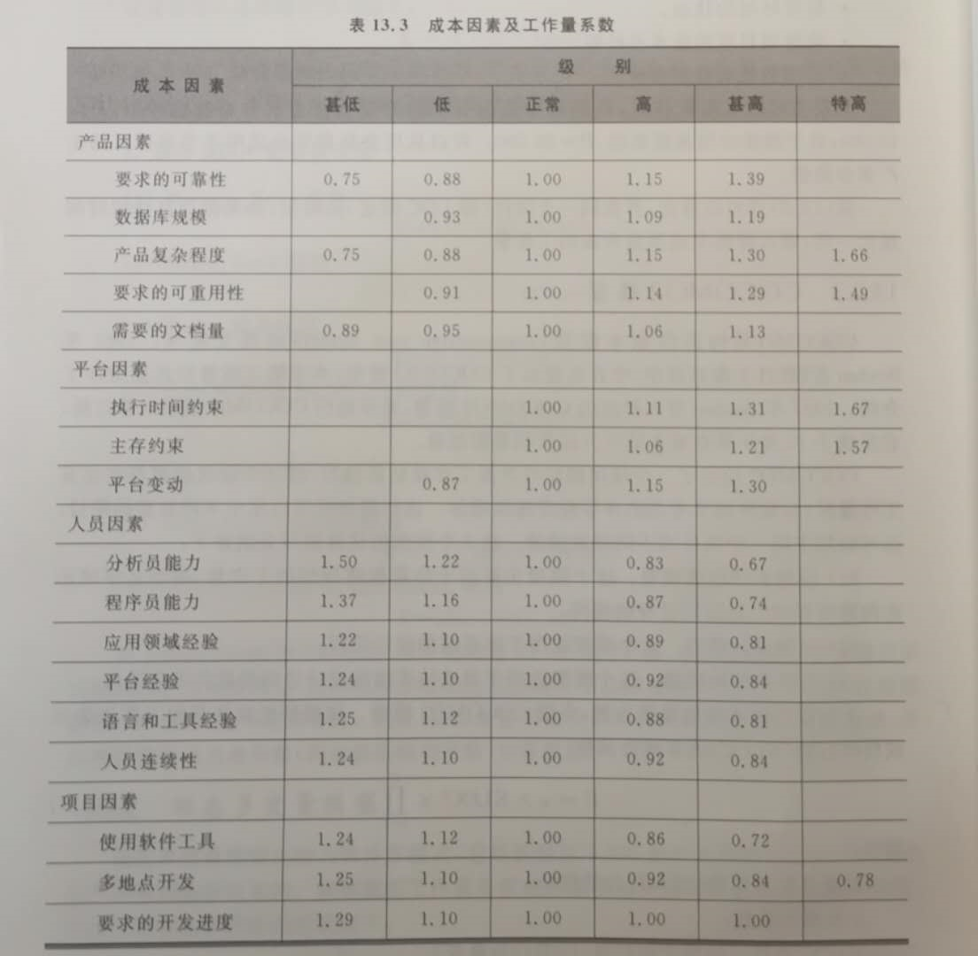
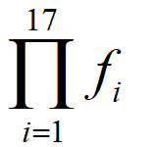
工作量估算[11]
f1 = 1.00
f2 = 0.93
f3 = 0.88
f4 = 0.91
f5 = 1.13
f6 = 1.00
f7 = 1.00
f8 = 0.87
f9 = 1.00
f10 = 1.16
f11 = 1.22
f12 = 1.10
f13 = 1.12
f14 = 0.84
f15 = 1.00
f16 = 0.78
f17 = 1.00
= 0.836

Slide 22
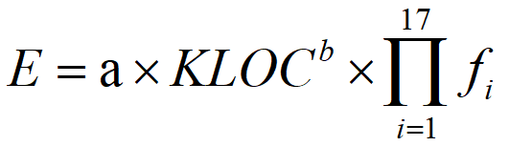
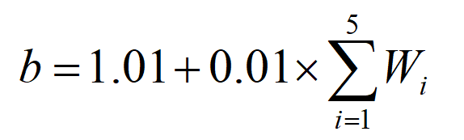
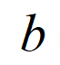
工作量估算[11]
其中模型指数b由如下公式计算，取值范围为1.01~1.26：
= 1.10
五个W分级因素，每个因素都划分成六个级别（5甚低 — 0甚高）：
1.项目先例性 1
2.开发灵活性 2（为了实现预先确定的外部接口需求及为了及早开发所增加的工作量）
3.风险排除度 1
4.项目组凝聚力 1
5.过程成熟度 4（初始级、可重复级、已定义级、已管理级、优化级）

Slide 23
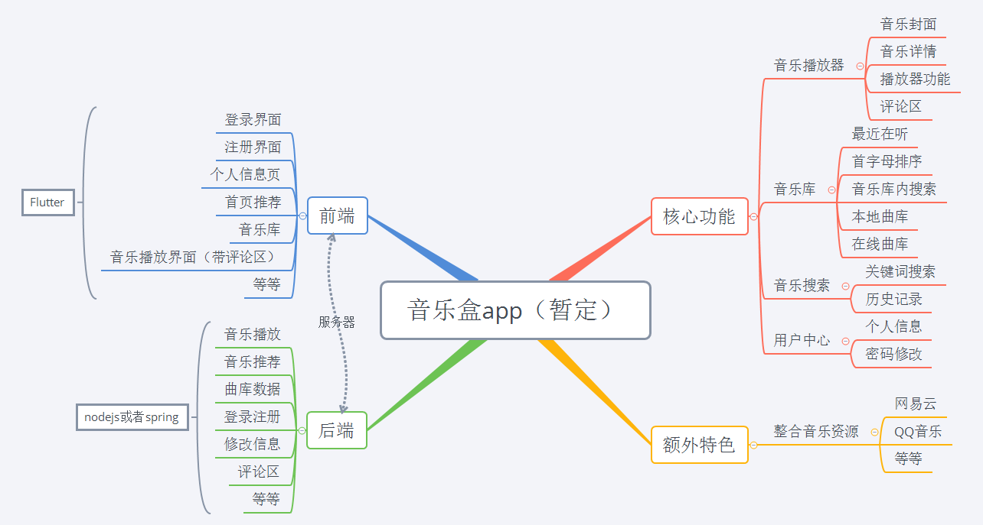
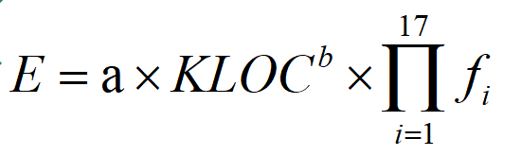
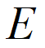
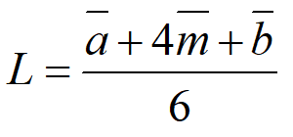
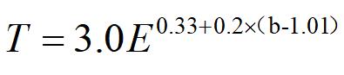
工作量估算[11]
工作量方程中模型系数a的典型数值为3.0，本项目取2.0，
a = 2.0，b = 1.10，f = 0.836，
右上功能图分析，根据代码行估计公式：
最小规模平均a(1.2+2.4+2.0)/3 = 1.87
最大规模平均b(3.6+4.5+6.0)/3=4.70
最可能规模m(2.5+3.0+4.5)/3=3.33
L = 3.32KLOC
= 6.259
E是开发工作量（以人月为单位）；
T是开发时间（以月为单位）
T = 5.67
2020.9下旬~2021.1下旬

Slide 24
项目预算
实际支出为：61 + 192 + 160 = 313元
项目 | 计算公式 | 成本（元）
软件成本 | 软件测试需要各大音乐平台的VIP进行测试。QQ音乐豪华绿钻15元/月，网易云音乐黑胶VIP16元/月，酷狗音乐SVIP15/元/月，酷我音乐豪华VIP15元/月，按照默认四个音乐平台计算，每个月所需成本为61元。 | 61
团队建设 | 每周进行两次例会，每次例会至少需要3瓶矿泉水。一周12元，本学期总共16周，总计192元。 | 192
服务器 | 阿里云开发者计划学生服务器MySQL一年49元，学生机云服务器新购优惠一年114元。 | 160

Slide 25


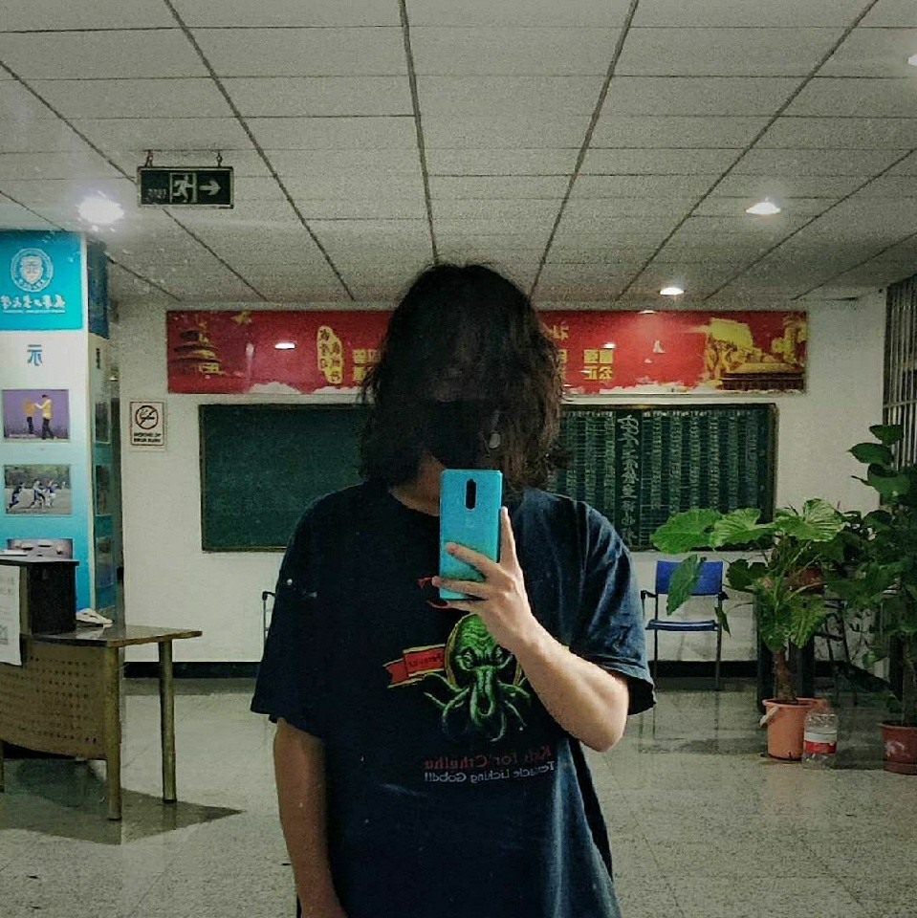


测试人员
软工1801 伊君琛
计算1803 周诚信
计算1802 项伟铭
英语1801 施煜晨
广告1801 林雨果

Slide 26
4
会议记录及配置管理
在软件管理的领域里存在着被称作“依赖地狱”的死亡之谷，系统规模越大，加入的包越多，你就越有可能在未来的某一天发现自己已深陷绝望之中。

Slide 27
会议记录
会议记录格式：SE2020-G06-会议纪要_xxxx(年).xx(月).xx(日)
会议记录内容：
I.基础信息：主持人、日期、时间、地点、记录员、会议议题
II.到场人员
III.上次会议的实行成果与不足
IV.本次会议未决问题
V.个体内容纪要：会议职责、个人任务
VI.休会：纪要提交、纪要审批

Slide 28
配置管理[5]
1.代码版本格式：主版本号.次版本号.修订号，版本号递增规则如下：
主版本号：当你做了不兼容的 API 修改，
次版本号：当你做了向下兼容的功能性新增，
修订号：当你做了向下兼容的问题修正。
注：先行版本号及版本编译元数据可以加到“主版本号.次版本号.修订号”的后面，作为延伸。
2.报告（PPT）版本格式：正式版本号.评审版本号.自行迭代号，版本号递增规则如下：
正式版本号：正式评审过后的正式版本，一般为1.0.0，提交日期为评审当周的周日，
评审版本号：经过预评审或先行组评审后，根据其评审内容修改的版本，
自行迭代号：根据上课内容或小组会议后，对上一版本内容的修正。

Slide 29
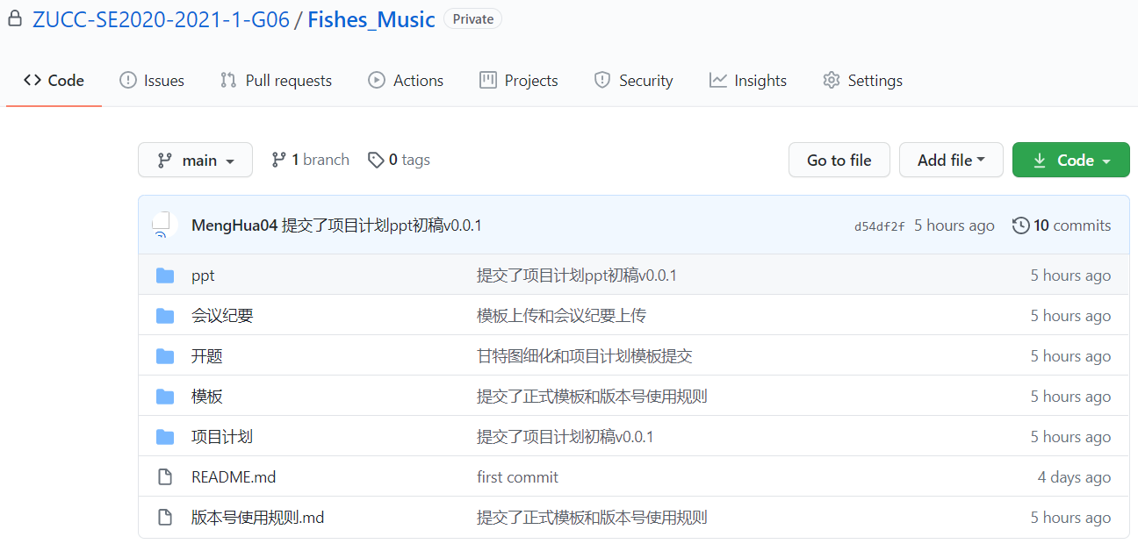
配置管理

Slide 30
5
参考资料
参考资料的意义在于，指出该部分内容的来源/出处，从而保障这段内容是客观真实的。

Slide 31
[5] 版本号规则博客园参考
参考资料
https://www.cnblogs.com/duanlibo/p/10971995.html
[6] Flutter中文网
https://flutterchina.club/docs/
[1] 2020上半年度中国数字音乐市场研究报告
[7] QQ音乐 | 移动WEB开放平台 - 接入说明
https://new.qq.com/rain/a/20200921A0G4VI00
https://y.qq.com/m/api/open/index.html
[8] 网易云音乐 API 说明文档
[2] FreeMusic实现集各大音乐API为一体
http://musicapi.leanapp.cn/
https://blog.csdn.net/a496401006/article/details/103903131
[9] 酷狗音乐开放平台
http://open.kugou.com/docs/mini-player/#/h5?v=2
[3] 倒带app个人开发主页
[10] 酷我音乐API解析
https://dniwer.me/#/
https://www.bzqll.com/2019/06/313.html
[4] Listen1app开源github
[11] 项目进度工作量估算
http://listen1.github.io/listen1/
张海藩,牟永敏.软件工程导论[M].清华大学出版社:北京,2013:1-31.

Slide 32
6
小组分工及评价
一切使人团结的是善与美，一切使人分裂的是恶与丑。
——列夫·托尔斯泰

Slide 33




小组分工及评价
邢海粟
章拾瑜
黄德煜
组长(97/100)
协调小组成员矛盾，团结一致向前冲；(18/20)
负责该阶段PPT的制作和后续更新； (19/20)
负责项目计划的制定和甘特图的绘制；(20/20)
负责WBS的绘制； (20/20)
负责分配下一阶段的任务； (20/20)
团队核心(94/100)
负责软件开发计划文档的编写； (18/20)
负责项目初步可行性的分析； (17/20)
负责完成小组项目预算； (19/20)
负责小组报告文档的编写； (20/20)
负责项目计划的资料收集； (20/20)
团队核心(92/100)
负责小组会议的记录和整理； (19/20)
作为配置管理员，负责配置管理； (19/20)
负责软件开发计划文档的修订； (17/20)
负责该阶段PPT的修订； (18/20)
为项目提供建设性建议； (19/20)

Slide 34
谢谢观看
SE2020-G06-项目计划
感谢一路有你，最美好的陪伴莫过于倾听。

